Slide 1

C++ Projekte für Fortgeschrittene: CMake, Tests und Tooling

Slide 2
JAN SCHAFFRANEK

Slide 3
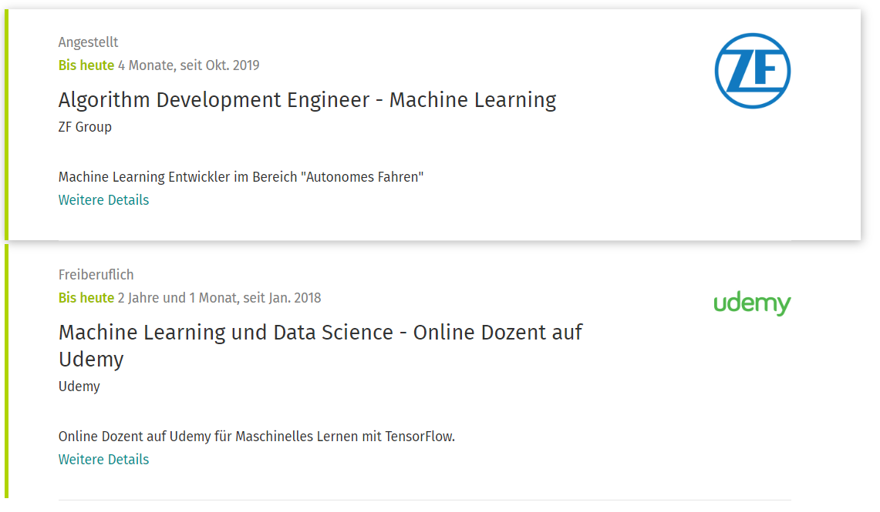
Wer bin ich?
Master in der Angewandten Informatik mit dem Anwendungsfach Machine Learning

Slide 4
C++ TOOLING

Slide 5
Kursgliederung
Installation
Makefile
Cmake
Doxygen Dokumentation
Conan Packaging
Unit Testing
Logging
Benchmarking
Code Coverage
CI Testing
Was werden wir lernen?
Wie ist der Kurs aufgebaut?

Slide 6
Software des Kurses
Make
Cmake
MSVC/GNU GCC/ Clang Compiler
Visual Studio Code IDE

